Slide 1
SIGMOD’17
Automatic Database
Management System Tuning
Through Large-scale
Machine Learning
서주연
03.24

Slide 2
목차
01 Introduction & Motivation
02 System Overview
03 Workload Characterization
04 Identifying Important Knobs
05 Automated Tuning
06 Evaluation & Conclusion

Slide 3
목차
01 Introduction & Motivation
02 System Overview
03 Workload Characterization
04 Identifying Important Knobs
05 Automated Tuning
06 Evaluation & Conclusion

Slide 4
00
Terms
Workloads
YCSB, TPC-C, Wikipedia, TPC-H
Knobs (configuration knobs)
Ex. Innodb_buffer_pool_size, Innodb_log_file_size, …
Configuration (knob configurations)
A set of knobs
Metrics
Ex. Innodb_data_read, Inno_pages_read, latency, throughput, …

Slide 5
01
Introduction & Motivation
Achieving good performance in DBMSs is non-trivial
They are complex systems with many tunable options
As databases grow in both size and complexity, optimizing a DBMS to meet the needs of an application has surpassed the abilities of humans
The correct configurations of a DBMS is highly dependent on a number of factors
Present a technique to reuse training data gathered from previous sessions to tune new DBMS deployments
Select the most important knobs
Map previously unseen database workloads to known workloads, so that we can transfer previous experience
Recommend knob settings that improves a target objective
Reduce the amount of time and resources it takes to tune a DBMS for a new application
Notes:
DBMS에서 좋은 성능을 내게 하는 것은 쉽지 않음 왜냐하면 튜닝할 수 있는 옵션들이 많은 복잡한 시스템이기 때문
데이터베이스가 점점 커지고 복잡해지면서 DBMS를 최적화하는 것은 인간의 능력을 넘어섬 왜냐면 최적의 configuration은 수많은 요소에 의해 결정됨
DBMS의 성능은 configuration에 매우 많은 영향을 받으므로, 처리하고자 하는 워크로드에 대해 어떤 configuration이 가장 좋은 성능을 낼지, 파라미터 튜닝이 꼭 필요
본 논문에서는 DBMS를 튜닝할 때 이전에 튜닝할 때 수집했던 training 데이터를 재사용하는 방법을 제안
가장 중요한 knob를 찾기 위해
본적이 없는 데이터베이스 워크로드와 알고 있는 워크로드를 매핑을 해서 이전의 경험을 전이할 수 있음
Target workload 성능을 향상 시키는 knob 세팅 추천
과거의 experience를 재사용함으로써, 새로운 어플리케이션의 DBMS를 조정하는 데 소요되는 시간과 리소스를 줄일 수 있음

Slide 6
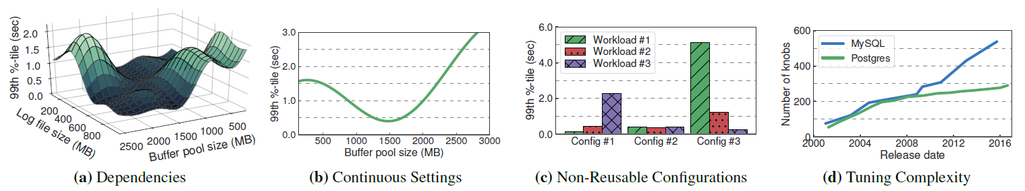
01
Introduction & Motivation
Dependencies
DBA only change one knob at a time, which is not helpful because changing one knob may affect the benefits of another
Continuous Settings
There are many possible settings for knobs, and the differences in performance from one setting to the next could be irregular
Non-Reusable Configurations
The effort that a DBA spends on tuning one DBMS does not make tuning the next one any easier because the best configuration for one application may not be the best for another
Tuning Complexity
The number of DBMS knobs is always increasing as new versions and features are released
Notes:
Motivation으로 문제점을 총 4가지로 분류
1. DBA는 한번에 하나의 knob만 바꿔서 실행시킬 수 ㅇ – 하나의 knob만 바꾸는게 다른데에 영향을 끼치므로, DBA는 모든 dependency를 파악해서 최적의 파라미터 세팅을 맞춰야되는데 이게 어려움
그림에서 예를 들면 버퍼 사이즈와 로그 파일 사이즈에 따른 latency를 측정한 것인데, 버퍼 사이즈와 로그 파일 사이즈가 둘 다 클 때 좋은 성능을 보임.
하지만 latency는 버퍼 사이즈와 로그 파일 사이즈가 중간 수준으로 balance를 이룰 때 가장 낮음
2. 가능한 knob 세팅들은 많은데 성능 차이는 규칙적이지 않음
그림에서 보면 버퍼 사이즈에 따른 latency를 나타낸 것인데, 버퍼 사이즈가 1500MB까지는 크게 차이가 안나는데 그 이상부터는 성능에 영향 ↑ - 이는 DBA도 파악하기 힘듬
3. DBA가 아무리 힘들게 가장 좋은 최적의 파라미터 세팅을 찾는다고 해도 이게 다른 워크로드에서는 재사용될 수 없음
그림에서 보면 Config 1이 Workload 3에서 제일 좋은데 Config

Slide 7
목차
01 Introduction & Motivation
02 System Overview
03 Workload Characterization
04 Identifying Important Knobs
05 Automated Tuning
06 Evaluation & Conclusion

Slide 8
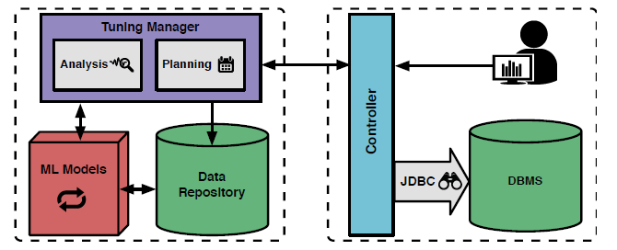
02
System Overview
┗ OtterTune
OtterTune is a tuning service that works with any DBMS
Maintain a repository of data collected from previous tuning sessions, and uses this data to build models of how the DBMS responds to different knob configurations
For a new application, it uses these models to guide experimentation and recommend optimal settings
The client-side Controller
Connect to the DBMS and collect runtime information about the performance of the system
OtterTune’s Tuning Manager
Receive the information about the performance of system and store it in its repository
Build models that are used to select an optimal configuration for the DBMS
Notes:
OtterTune은 DB에 상관없이 적용할 수 ㅇ
이전 tuning 단계에서 사용했던 데이터를 repository에 계속해서 유지하여, 이 데이터를 모델 학습에 사용
이 모델은 나중에 새로운 워크로드에 대해 최적의 parameter setting을 추천해줌
OtterTune은 그림과 같이 크게 2개의 파트로 나눠져있음
1. Client측의 Controller
User와 직접적으로 interaction함
Tuning Manager가 생성한 configuration을 DBMS에 직접 입력해서 성능을 측정 – 얻어낸 결과(runtime information=metric)를 수집하여 Tuning Manager에게 전달
2. OtterTune의 Tuning Manager
Controller로부터 받은 DB의 성능에 관련된 runtime data, 즉 성능 측정 결과를 수집하는 것을 목표로 함
저장을 할 때는 DBMS의 종류, 버전에 따라서 다르게 분류 – DBMS가 버전이 달라짐에 따라서 이전에 사용하던걸 안 사용하게된 knob나 새로 생긴 knob가 있을 수 ㅇ
이런 knob들은 각각 버전에 따라 unique하기 때문에 공통된 knob만 찾기 위해서 이렇게 분류
그리고 백그라운드에서 repository에 저장되어 있는 데이터를 활용하여, configuration을 추천해줄 ML 모델을 훈련
이 과정을 다음 슬라이드에서 좀 더 디테일하게 설명

Slide 9
02
System Overview
┗ Example
The DBA tells OtterTune what metric to optimize when selecting a configuration (e.g., latency, throughput)
The OtterTune controller connects to the target DBMS and collects its hardware profile and current knob configuration
The controller starts the first observation period
Measure DBMS-independent external metrics chosen by the DBA (e.g., latency)
Collect additional DBMS-specific internal metrics (e.g., counters for pages read to or written from disk)
Ottertune’s tuning manager receives the result of a new observation period from the controller
Store that information in its repository
Compute the next configuration that the controller should install on the target DBMS
Determine what kind of configuration the system will recommend
Map the target workload to a workload for the same DBMS and hardware profile that it has seen (and tuned) in the past
After finding the best match using the data that it has collected, it recommends a knob configuration that is specifically designed to improve the target objective for the current workload, DBMS, and hardware
Notes:
처음에 DBA는 OtterTune에서 어떤 metric(latency, throughput, …)을 목표로 할거냐를 입력해야함
입력하면 Controller는 target DBMS와 연결하여 하드웨어 정보와 현재 knob configuration에 대한 정보를 수집
그리고나서 첫번째 observation period에 들어감 – 두 종류의 metric을 측정
1. 워크로드에 대해서 DBA가 입력한 metric 값을 측정 – 이는 DBMS와 independent한 external metric이라고 표현
2. 이와 동시에 DBMS에 specific한 internal metric, 즉 runtime metric을 측정 (읽어온 페이지 수, 디스크에 쓰여진 페이지 수, …)
Observation period가 끝난 다음에 Tuning Manager는 그 결과들을 받아서 repository에 저장하고, controller가 어떤 configuration을 target DBMS에 돌리면 좋을지를 계산
그럼 탐색된 워크로드를 기반으로 해서 현재 워크로드에서 가장 좋은 성능을 낼 수 있는 configuration을 추천
이전 tuning 단계에서 같은 DBMS에 수행했던 워크로드와 현재 target 워크로드를 매핑해서 비슷한 워크로드를 찾음
걔를 이용해서 가장 최적의 성능을 낼 수 있는 knob configuration을 추천

Slide 10
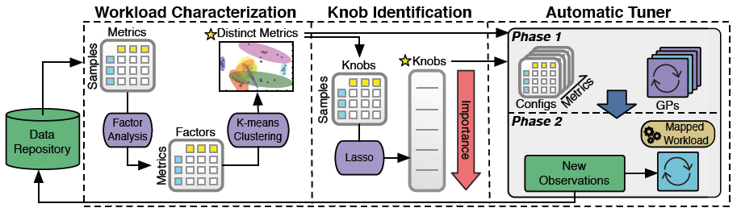
02
System Overview
┗ OtterTune Machine Learning Pipeline
All previous observations reside in its repository
Workload Characterization
Identify the most distinguishing DBMS metrics
Knob Identification
Generate a ranked list of the most important knobs
Automatic Tuner
Map the target DBMS’s workload to a previously seen workload and generate better configurations
Notes:
ML 모델의 수행 과정을 논문의 그림으로 설명하는 다음과 같음
우선 observation period가 끝나면 현재 워크로드에 대한 metric 정보가 repository에 있음
이 저장된 데이터를 이용해서 가장 유사한 워크로드를 추가로 탐색하기 위해 현재 워크로드를 특성화해야함 – FA와 K-means 사용
그 다음에는 워크로드가 아니라 현재 DBMS의 knob들 중 어떤 knob가 성능에 가장 큰 영향을 미치는지를 탐색하는데 이때는 Lasso를 사용해서 가장 영향력 높은 knob 순으로 ranked list를 생성
이 두 단계가 완료되면 두 단계에서 얻어낸 결과를 가지고 실제로 configuration을 추천하는 automatic tuning을 수행 – GP 사용

Slide 11
목차
01 Introduction & Motivation
02 System Overview
03 Workload Characterization
04 Identifying Important Knobs
05 Automated Tuning
06 Evaluation & Conclusion

Slide 12
03
Workload Characterization
To discover a model that best represents the distinguishing aspects of the target workload
Can identify which previously seen workloads in the repository are similar to it
Enable OtterTune to leverage the information that it has collected from previous tuning sessions
Use the DBMS’s internal runtime metrics to characterize how a workload behaves
Provide a more accurate representation of a workload because they capture more aspects of its runtime behavior
Be directly affected by the knobs’ settings
Statistics Collection
At the beginning of each observation period, the controller resets all of the statistics for the target DBMS
Retrieve the new statistics data at the end of the period
Pruning Redundant Metrics
Remove the superfluous metrics so that OtterTune only has to consider the smallest set of metrics that capture the variability in performance and distinguishing characteristics for different workloads
Notes:
타겟 워크로드를 가장 잘 표현하는 모델을 발견하기 위해서 workload characterizatio을 진행한다
저장소에 있는 이전에 봤던 wokrload들 중에 어떤게 targe과 비슷한지 발견할 수 있고,
이전 튜닝 세션에서 수집한 정보를 사용할 수 있음
DBMS의 내부 runtime metric을 characterize해서 사용한다
이렇게 하면 runtime behavior를 더 잘 캡처하므로 더 정확한 workload의 representatio을 제공함
그리고 knob 세팅에 의해 직접적으로 영향을 받는 metric들임
Workload를 characterizatio을 하기 전에 statistics collectio을 진행한다
Observation 기간의 초기에 컨트롤러는 target DBMS의 모든 statistics를 리셋한다
그리고 observation period 후반에 새로운 statistics data를 검색함
그리고 또한, 불필요한 metri를 pruning을 하는데요, 필요치않은 metric 을 제거해서 OtterTune이 최소한의 metric 만을 고려하도록 한다.
그 metric 이 무엇이냐면 성능에 가변성과 다른 workload와 구별되는 특징을 캡처하는 것들입니다

Slide 13
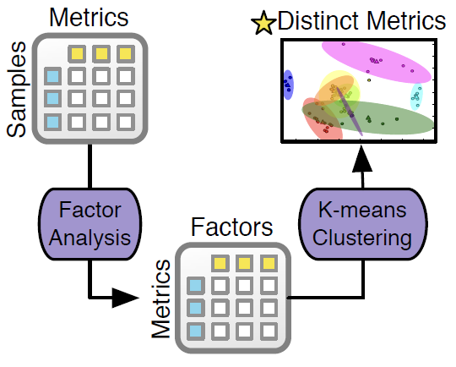



03
Workload Characterization
┗ Pruning Redundant Metrics
Factor Analysis (FA)
Transform the high dimensional DBMS metric data into lower dimensional data
Reduce a set of real-valued variables to a smaller set of factors that capture the correlation patterns of the original variables
Input X – row: metrics, column: knob configurations
Output U – row: metrics, column: factors
Find correlations among metrics using Factor Analysis
$$M_{1}=0.9F_{1}+0.4F_{2}+⋯+0.01F_{10}$$
$$M_{2}=0.4F_{1}+0.2F_{2}+⋯+0.02F_{10}$$
$$⋮$$
$$M_{100}=0.6F_{1}+0.3F_{2}+⋯+0.01F_{10}$$
$$X$$
$$U$$
Notes:
본격적으로 workload characterization 동작방식을 설명드릴건데요
그림과같이 factor analysi와 k-means clustering 을 사용합니다.
먼저 factor analysis 를 설명하겠습니다.
Factor analysis 는 차원 축소를 해주는 기법이라고 알려져있습니다. 고차원 DBMS metric data를 저차원 data로 transform을 해줍니다
실제 변수의 집합을 더 작은 집합의 factor로 감소를 해주는데 이렇게 해서 오리지널 변수의 상관관계 패턴을 포착을 해줍니다
이 논문에서는 factor analysi에서의 입력값은 X인데 이 X는 row가 metrics이고 column이 knob configuration입니다.
출력값 U 는 metric x factors 입니다.
요인 개수는 설정을 해줄 수 있음

Slide 14
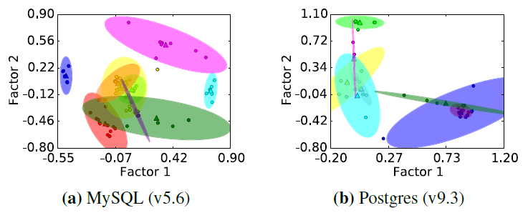

03
Workload Characterization
┗ Pruning Redundant Metrics
K-means
Grouping DBMS metrics based on how similar they are to each other as identified by Factor Analysis
Choosing a single metric for each cluster as the one closest to the cluster center
The clusters correspond to distinct aspects of a DBMS’s performance
$$M_{1}=0.9F_{1}+0.4F_{2}+⋯+0.01F_{10}$$
$$M_{2}=0.4F_{1}+0.2F_{2}+⋯+0.02F_{10}$$
$$⋮$$
$$M_{100}=0.6F_{1}+0.3F_{2}+⋯+0.01F_{10}$$
Notes:
앞에서 factor analysis를 통해 얻은 U를 통해 그래프에 좌표를 찍을 수 있습니다.
그래서 앞에서 얻은 값들을 통해 그들이 얼마나 비슷한지를 기반으로 DBMS metric들을 그룹핑을 합니다.

Slide 15
목차
01 Introduction & Motivation
02 System Overview
03 Workload Characterization
04 Identifying Important Knobs
05 Automated Tuning
06 Evaluation & Conclusion

Slide 16
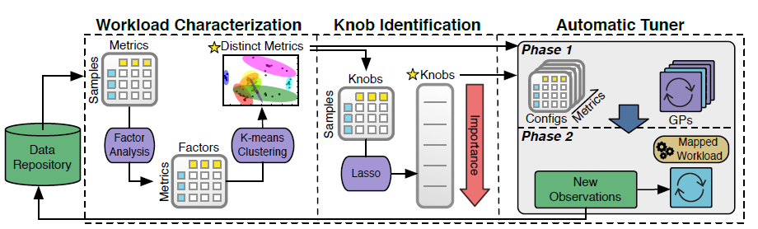
04
Identifying Important Knobs
After pruning the redundant metrics, OtterTune next identifies which knobs have the strongest impact on the DBA’s target objective function
DBMSs can have hundreds of knobs, but only a subset actually affect the DBMS’s performance
Ex. Reducing the amount of memory allocated for the DBMS’s buffer pool is likely to degrade the system’s overall latency
To expose the knobs that have the strongest correlation to the system’s overall performance, OtterTune uses a popular feature selection technique for linear regression, called Lasso
Notes:
불필요한 metrics를 pruning 한 후에 OtterTune 은 어떤 knob 이 target objective function 에서 가장 영향력이 있는지 확인해야함
DBMS 는 수백개의 knobs 들을 가질 수 있지만, 사실 subset 만 성능에 영향을 미침 예를 들면 DBMS buffer pool 에 대해서 메모리 할당 량을 줄이는 것이 시스템 전체 latency를 줄이는 것 처럼
시스템 전체 성능에 강한 관련이 있는 knob를 찾기 위해서 Lasso linear regression 으로 feature selection 을 사용한다

Slide 17
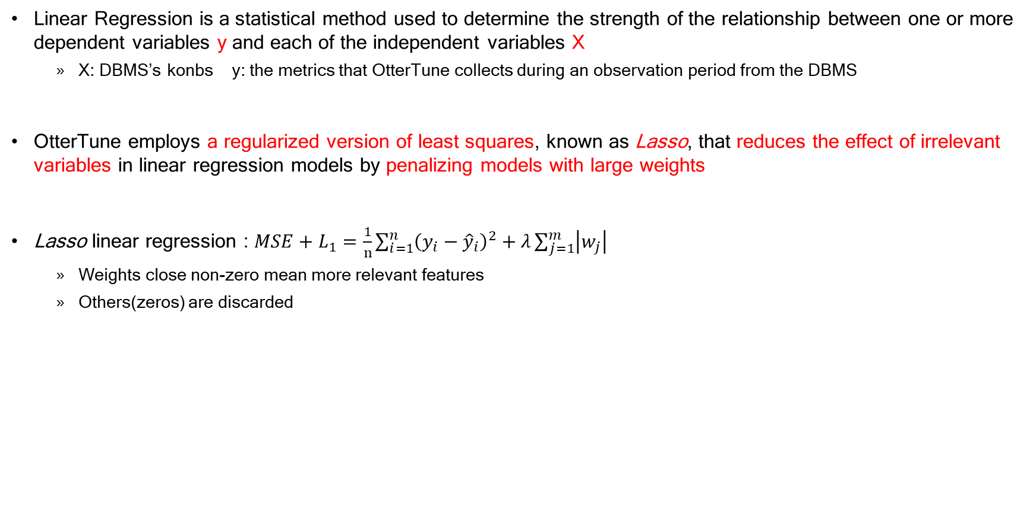
04
Identifying Important Knobs
┗ Feature Selection with Lasso
Linear Regression is a statistical method used to determine the strength of the relationship between one or more dependent variables y and each of the independent variables X
X: DBMS’s konbs y: the metrics that OtterTune collects during an observation period from the DBMS
OtterTune employs a regularized version of least squares, known as Lasso, that reduces the effect of irrelevant variables in linear regression models by penalizing models with large weights
Lasso linear regression : $MSE+L_{1}=\frac{1}{n}\sum_{i=1}^{n}{{\left(y_{i}−{\hat{y}}_{i}\right)}^{2}}+λ\sum_{j=1}^{m}{\left|w_{j}\right|}$
Weights close non-zero mean more relevant features
Others(zeros) are discarded
Notes:
Linear regression은 statistic 방법론인데 하나 이상의 종속변수 y 와 각각의 독립변수 X 사이의 관계의 strength를 결정하는데 사용됨
본 논문에서 X는 DBMS 의 knobs 이고, y는 DBMS에서 observation 기간 동안 수집된 metrics 들임
Least square : 최소 제곱법
m 은 가중치의 개수를 의미함
https://bskyvision.com/193
Linear regression 설명
X랑 Y는 regression할 때 값
Y가 target workload에서 얻은 metric값
그중에 Lasso를 쓰는데 어떤식으로 쓴다
불필요한 관련없는 variable의 impact를 줄임 – 어떻게 하냐면 커다란 weight를 줘서 모델한테 penalizing
식: MSE Loss + L1 regularization 합한게 lasso linear regression
실제값-모델이 예측한 metric값

Slide 18
04
Identifying Important Knobs
┗ Feature Selection with Lasso
OtterTune uses the Lasso path algorithm to determine the order of importance of the DBMS’s konbs
Starts with a high penalty setting where all weights are zero
Thus no features are selected in the regression model
Then decreases the penalty in small increments, recomputes the regression
And tracks what features are added back to the model at each step
Finally, OtterTune uses the order in which the knobs first appear in the regression to determine how much of an impact they have on target metric → the first selected knob is the most important
Before OtterTune computes this model, it executes two preprocessing steps to normalize the knobs data → provides higher quality results
when features are (1) continuous, (2) have approximately the same order of magnitude, and (3) have similar variances
Notes:
DBMS의 knob 들의 중요도 순위를 결정하기 위해서 Lasso path algorithm 을 사용함
진행 순서는 다음과 같음
여기서 두 가지 전처리 과정은 카테고리컬 피쳐들을 바이너리 피쳐들로 변환하고 데이터를 스케일링을 해줌 → 이건 ML에서 기본적으로 많이 해주는 전처리 테크닉이므로 굳이 설명 안해도 될듯

Slide 19
04
Identifying Important Knobs
┗ Dependencies & Incremental Knob Selection
Dependencies
Many of a DBMS’s knobs are non-independent, which means changing one may affect another
Including polynomial features in the regression captures dependencies between knobs
Incremental Knob Selection
OtterTune now has a ranked list of all knobs
Must decide how many of these knobs to use in its recommendation
Using too many → increases optimization time significantly because the size of the configuration space grow exponentially
Using too few → prevents finding the best configuration
To resolve this, uses an incremental approach → dynamically increases the number of knobs

Slide 20
목차
01 Introduction & Motivation
02 System Overview
03 Workload Characterization
04 Identifying Important Knobs
05 Automated Tuning
06 Evaluation & Conclusion

Slide 21
05
Automated Tuning
Now at this point OtterTune has (1) the set of non-redundant metrics, (2)the set of most impactful configuration konbs, and (3) the data from previous tuning sessions stored in its repository
Two-step analysis
The system identifies which workload from a previous tuning session is most emblematic of the target workload
Choose a configuration that is explicitly selected to maximize the target objective

Slide 22
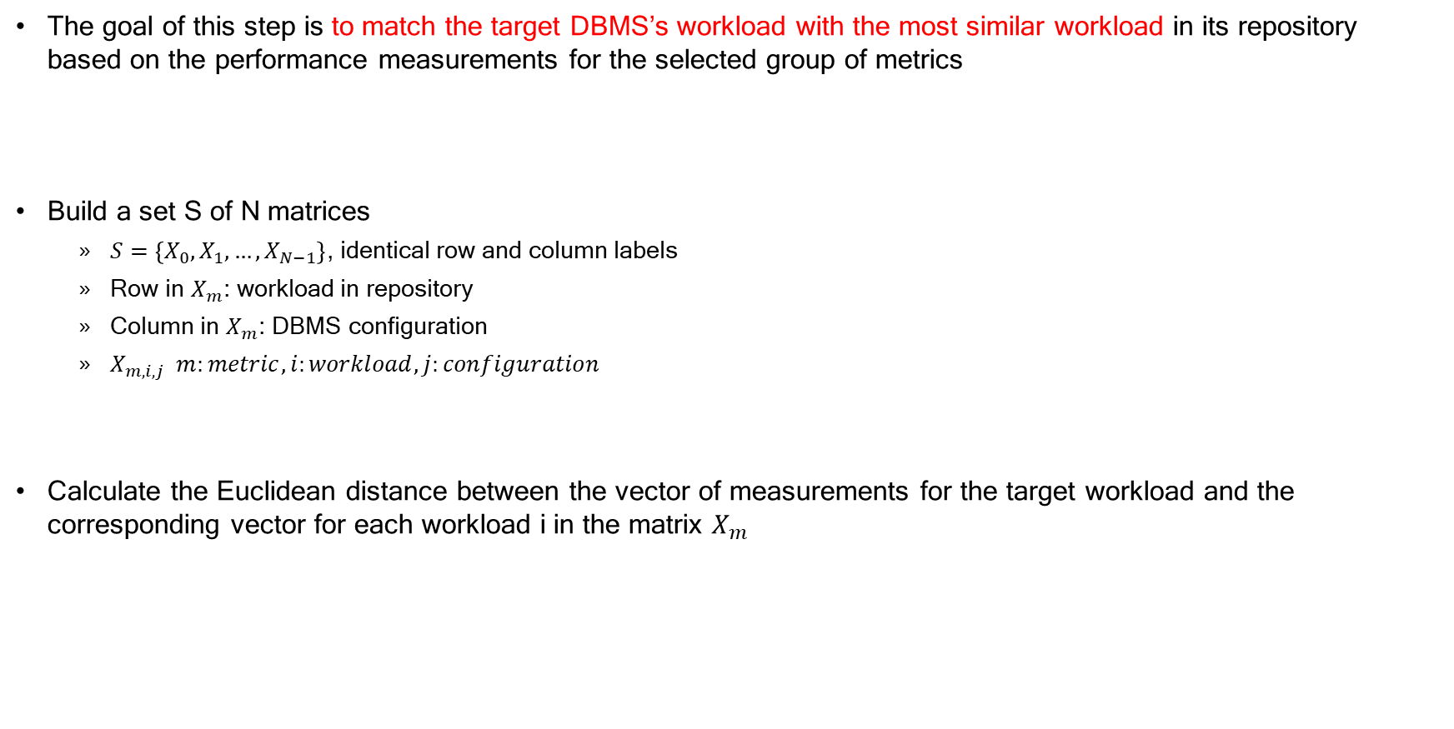

05
Automated Tuning
┗ Step #1 – Workload Mapping
The goal of this step is to match the target DBMS’s workload with the most similar workload in its repository based on the performance measurements for the selected group of metrics
Build a set S of N matrices
$S=\left\{X_{0}, X_{1},…, X_{N−1}\right\}$, identical row and column labels
Row in $X_{m}$: workload in repository
Column in $X_{m}$: DBMS configuration
$X_{m,i,j} m:metric, i:workload, j:configuration$
Calculate the Euclidean distance between the vector of measurements for the target workload and the corresponding vector for each workload i in the matrix $X_{m}$
$$⋰$$
workload
metric
configuration

Slide 23




05
Automated Tuning
┗ Step #1 – Workload Mapping
Calculate the Euclidean distance between the vector of measurements for the target workload and the corresponding vector for each workload i in the matrix $X_{m}$
Target workload
$$⋰$$
configuration
Workloads in the repository
workload
metric
metrics
Euclidean distance
configuration
Target workload
Euclidean distance results
$$⋰$$
Workload 1
Workload 2
workload
$$⋰$$
metric
configuration

Slide 24
05
Automated Tuning
┗ Step #1 – Workload Mapping
Calculate the Euclidean distance between the vector of measurements for the target workload and the corresponding vector for each workload i in the matrix $X_{m}$
$$⋰$$
configuration
workload
metric
metrics
Euclidean distance
configuration
$$⋰$$
workload
metric
configuration

Slide 25

05
Automated Tuning
┗ Step #1 – Workload Mapping
Computes a “score” for each workload i by taking the average of these distances over all metrics m
The algorithm then chooses the workload with the lowest score as the one that is most similar to the target workload for that observation period
$$⋰$$
average
workload
workload
metric
configuration
configuration
scores

Slide 26
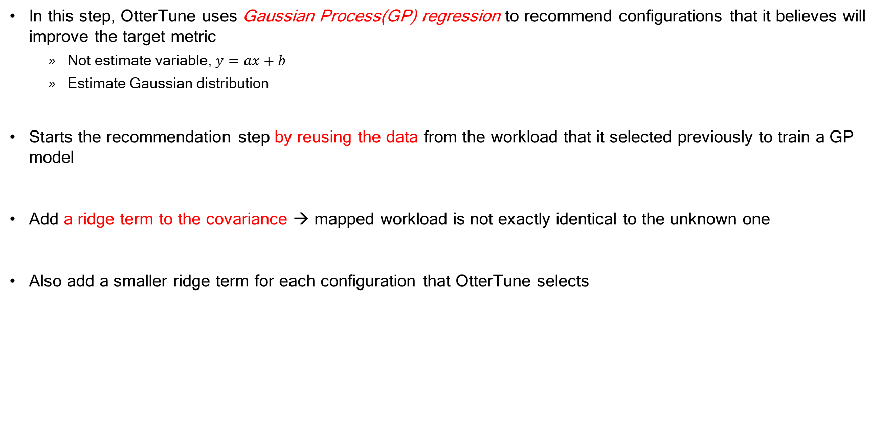
05
Automated Tuning
┗ Step #2 – Configuration Recommendation
In this step, OtterTune uses Gaussian Process(GP) regression to recommend configurations that it believes will improve the target metric
Not estimate variable, $y=ax+b$
Estimate Gaussian distribution
Starts the recommendation step by reusing the data from the workload that it selected previously to train a GP model
Add a ridge term to the covariance → mapped workload is not exactly identical to the unknown one
Also add a smaller ridge term for each configuration that OtterTune selects

Slide 27
05
Automated Tuning
┗ Step #2 – Configuration Recommendation
In this step, OtterTune tries to find a better configuration than the best configuration that it has seen thus far in this session
Do this by either
Exploration
searching an unknown region in its GP (workloads for which it has little to no data for)
This helps OtterTune look for configurations where knobs are set to values that are beyond the minimum or maximum values that it has tried in the past (ex. Where the upper limit depend on the underlying hardware)
Exploitation
Selecting a configuration that is near the best configuration in its GP
This is where OtterTune has found a good configuration and It tries slight modifications to the knobs to see whether it can further improve the performance

Slide 28
목차
01 Introduction & Motivation
02 System Overview
03 Workload Characterization
04 Identifying Important Knobs
05 Automated Tuning
06 Evaluation & Conclusion

Slide 29
06
Evaluation & Conclusion
┗ Experiment
Using three different DBMS
MySQL(v5.6)
Postgres(v9.3)
Actian Vector(v4.2)
Workloads
YCSB
TPC-C
Wikipedia
TPC-H

Slide 30
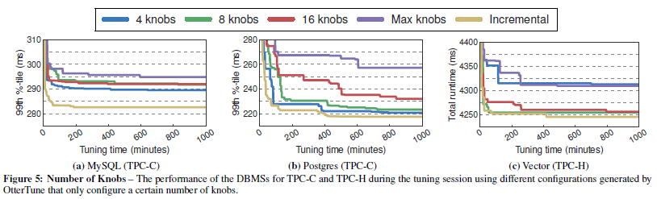
06
Evaluation & Conclusion
┗ Number of Knobs
Analysis of OtterTune’s performance when optimizing different numbers of knobs
The goal is to show that OtterTune can properly identify the optimal number of knobs
TPC-C benchmark for the OLTP DBMSs – MySQL and Postgres
TPC-H benchmark for the OLAP DBMS - Vector
Two type of knob count settings – (1) fixed (2) incremental

Slide 31
06
Evaluation & Conclusion
┗ Number of Knobs
MySQL (TPC-C)
Best is incremental method
The next is using 4 knobs
DBMS’s buffer pool and log file size
The method used to flush data to storage
The larger knob count setting
Ability to control additional thread policies
The number of pages prefetched into the buffer pool
Including these less impactful knobs increases the amount of noise in the model, making it harder to find the knobs

Slide 32
06
Evaluation & Conclusion
┗ Number of Knobs
Postgres (TPC-C)
Best is incremental method
The next is using 4 knobs
DBMS’s buffer pool size
The knob influences which query plans are selected by the optimizer
Including these less impactful knobs increases the amount of noise in the model, making it harder to find the knobs

Slide 33
06
Evaluation & Conclusion
┗ Number of Knobs
Vector (TPC-H)
Best is 8 konbs, 16 knobs and incremental
This is because some of Vector’s more impactful knobs are present in the 8 konbs setting but not in the four knob
4 knobs include
The level of parallelism for query execution and the buffer pool’s size
Prefetching option and the SIMD capabilities of the DBMS
Including these less impactful knobs increases the amount of noise in the model, making it harder to find the knobs

Slide 34
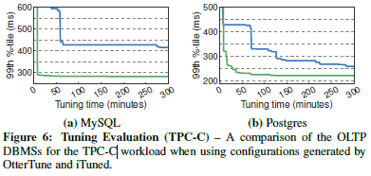
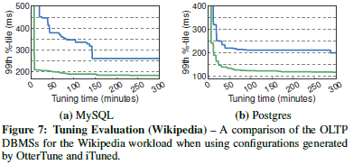
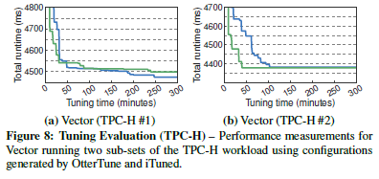
06
Evaluation & Conclusion
┗ Tuning Evaluation
Demonstrate how learning from previous tuning sessions improves OtterTune’s ability to find a good DBMS knob configuration
Compared another tuning tool, iTuned
Use Gaussian process
But does not train its GP models using data collected from previous tuning session
OtterTuned uses incremental knobs

Slide 35
06
Evaluation & Conclusion
┗ Conclusion
We presented a technique for tuning DBMS knob configurations by reusing training data gathered from previous tuning sessions
Uses a combination of supervised and unsupervised machine learning methods
Select most impactful knobs
Map previously unseen database workloads to known workloads
Recommend knob settings
Achieves up to 94% lower latency compared to default settings or configurations generated by other tuning advisors

Slide 36
감사합니다
Q/A

